Slide 1
ABALOS SÍSMICOS

Slide 2
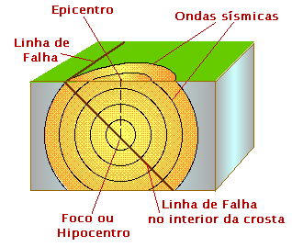
Abalos sísmicos
Sismo: liberação de energia acumulada por ruptura de materiais na crosta da Terra.
As rochas são submetidas a esforços de compressão ou distensão e, quando atingem o seu limite, se rompem, gerando uma falha.
Um terremoto (ou abalo sísmico) corresponde a um grande sismo.

Slide 3
Terremotos
Os terremotos são mais frequentes e mais fortes nas zonas de contato entre as placas tectônicas.
Por situar-se no centro da placa Sul-americana, portanto distante das grandes falhas geológicas, o Brasil não registra grandes abalos sísmicos.

Slide 4
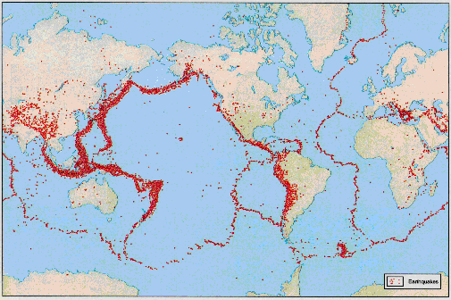
Sismos no Mundo
Fonte: w3.ualg.pt

Slide 5
Magnitude e intensidade dos terremotos
Magnitude: quantidade de energia liberada no foco do sismo. É medida pela escala Richter.
Intensidade: nesse caso, é a constatação dos danos causados na superfície. Medida pela escala de Mercalli modificada.

Slide 6
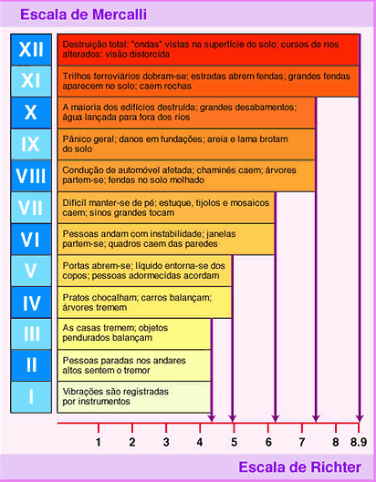
Comparação entre as escalas de Richter e de Mercalli
Farndon, John. Dicionário escolar da Terra. Londres: Butler & Tanner, 1996. p. 59.

Slide 7
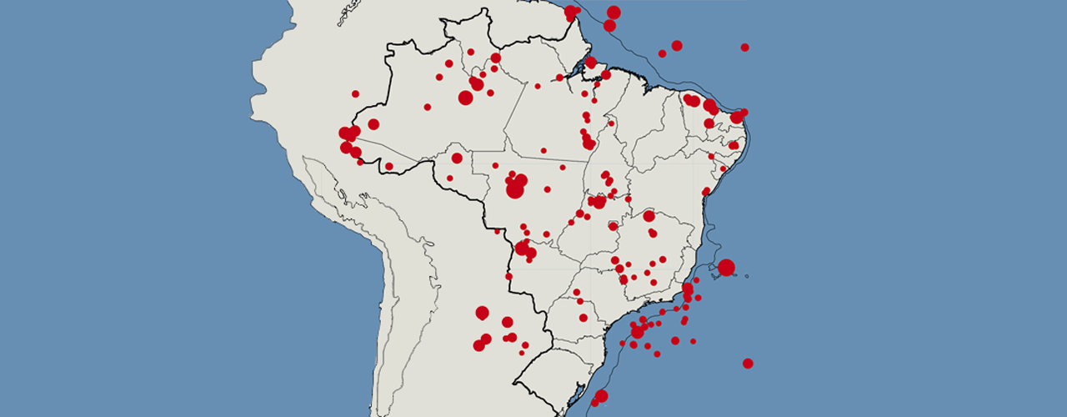
Sismos no Brasil
Fonte: https://jornal.usp.br/tv-usp/usp-atualiza-mapa-de-risco-de-tremores-de-terra-no-brasil/

Slide 8
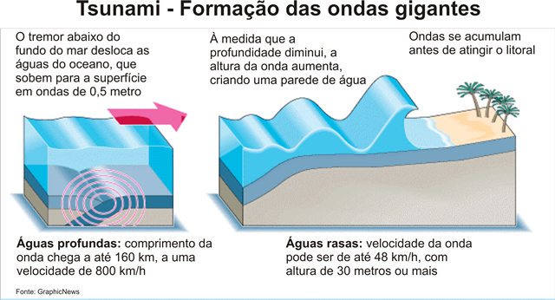
Tsunamis

